Slide 1

Curso NodeJs Dia 3 – Angular 7

Slide 2
Porque usar Angular?
Ventajas y Desventajas
Reverse Proxy
Consumir datos
Guardar Datos

Slide 3
Porque utilizar Angular?
En septiembre de 2016 Google lanzó la versión definitiva de lo que llamó en su momento Angular 2, y que ahora es simplemente Angular. Este nuevo framework se ha construido sobre años de trabajo y feedback de los usuarios usando AngularJS (la versión 1.x del framework). Su desarrollo llevó más de 2 años. No se trata de una nueva versión o una evolución de AngularJS, sino que es un nuevo producto, con sus propios conceptos y técnicas. Además, Angular utiliza como lenguaje de programación principal TypeScript, un súper-conjunto de JavaScript/ECMAScript que facilita mucho el desarrollo.
Extensas biblitecas y librerias
TypeScript
Componetnes Web
Gran soporte y herramientas

Slide 4
Ventajas y desventajas
Ventajas :Angular está escrito en TypeScript. Se trata de un súper conjunto de JavaScript. Es decir, añade sobre el lenguaje JavaScript una serie de nuevas funcionalidades que le aplican mayor potencia y facilidad en el desarrollo.
Cualquier código desarrollado en TypeScript, una vez compilado, se traduce en código JavaScript.
Por lo tanto, tenemos la posibilidad de seguir trabajando con las librerías más conocidas para JavaScript, como podría ser jQuery. Incluye los últimos estándares JavaScript (ES2018).
Angular ha sido diseñado desde un principio para su uso en dispositivos móviles.
Aparte, se ha incrementado de manera espectacular el rendimiento y la velocidad de respuesta para las aplicaciones de escritorio.
Por estas características, existen importantes librerías para el desarrollo móvil con JavaScript, como Ionic.
Se ha reorientado el desarrollo de aplicaciones con Angular para adquirir unos patrones de desarrollo más estructurados y una arquitectura que nos permita llevar un mantenimiento más eficiente de nuestras aplicaciones.
El nuevo sistema de módulos hace mucho más sencillo el desarrollo de proyectos extensos
Desventajas: si no se organiza bien puede escalar para cualquier lado, requiere una demanda mayor de aprendizaje en comparacion de otros lenguajes

Slide 5
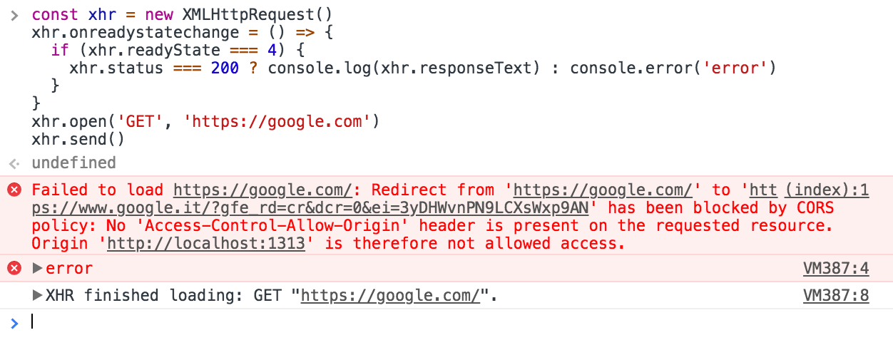
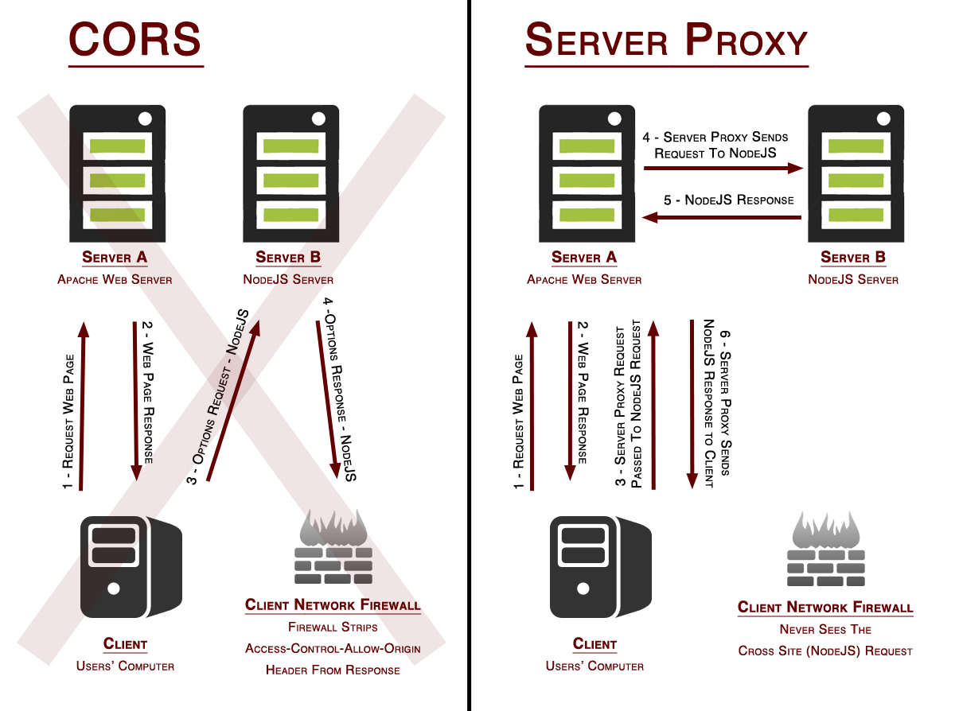
Cross Origin

Slide 6

Reverse proxy
https://docs.nginx.com/nginx/admin-guide/web-server/reverse-proxy/

Slide 7
Como solucionar el Cross Origin
Debemos crear en nuestra aplicación angular el archivo llamado
proxy.conf.json con la siguiente estructura
{
"/api": {
"target": "http://localhost:3000/",
"secure": false
}
}

Slide 8
Configuracion
En el package.json agregar
"start": "ng serve --proxy-config proxy.conf.json",

Slide 9
Consumir datos
Necesitamos agregar el modulo de httpClientModule
import { HttpClientModule } from '@angular/common/http';
En imports agregar HttpClientModule

Slide 10
En nuestra capa de servicios
Nos creamos un servicio con el comando
Ng g service Servicio
Posteriormente incluimos la importacion de
import { HttpClient } from '@angular/common/http';
Por ultimo invocamos a nuestro API
return this.http.get('/api/users');
Tengamos en cuenta que todo lo que este en /api/ hace referencia a
Localhost:3000

Slide 11
Acondicionamiento del server
Debemos acondicionar nuestro server para que consuma las apis
Del frontend para ello a cada uno de nuestro endpoints le agregamos lo siguiente
app.use('/api/', indexRouter);
app.use('/api/users', usersRouter);
Tengamos en cuenta que Angular maneja su ruteo al igual que Express
Debemos indicarle a Express que las api’s se consumen por medio de la palabra “api”

Slide 12
Guardar datos
let httpOptions = {
headers: new HttpHeaders({
'Content-Type': 'application/json'
})
}
this.http.post('/api/users/save', obj, httpOptions).subscribe(ok => {
console.log(ok);
}, err => {
console.log(err);
});

Slide 13
FormModule + modulos
import { HttpClientModule } from '@angular/common/http';
import { FormsModule } from '@angular/forms';
@NgModule({
declarations: [
AppComponent
],
imports: [
BrowserModule,
HttpClientModule,
FormsModule
],

Slide 14

Dudas y preguntas?

Slide 15
Muchas gracias
Cualquier duda o consulta me escriben
Dante Panella
Dante.panella@neoris.com

Slide 16
www.neoris.com
Dante Panella
Master
Dante.panella@neoris.com

